Slide 1
РАБОЧАЯ программа учителя-логопеда в образовательном учреждении в рамках адаптированной основной общеобразовательной программы начального общего образования обучающихся с задержкой психического развития
Выполнила
Малащенко Е. В.
Учитель-логопед
МАОУ СОШ № 24
г. Тамбов, 2022

Slide 2
Пояснительная записка
В последнее время наблюдается рост детей с задержкой психического развития (ЗПР). При поступлении в школу у детей с ЗПР обнаруживается недостаточность общего запаса знаний, ограниченность представлений об окружающем мире, незрелость мыслительных процессов, недостаточная целенаправленность интеллектуальной деятельности, быстрая ее пресыщаемость, преобладание игровых интересов.

Slide 3
Цель программы
Создание специальных условий для развития и социальной адаптации обучающихся с особыми образовательными потребностями в соответствии с их реальными возможностями

Slide 4

Задачи

Slide 5
Формы проведения занятий: индивидуальные, подгрупповые и групповые. Коррекционные занятия проводятся в течение учебного дня и во внеурочное время. На индивидуальные коррекционные занятия отводится 20 минут, на подгрупповые – 30 минут и на групповые – 40 минут

Slide 6
ДИДАКТИЧЕСКИЕ ИГРЫ
исключи лишнее:
кастрюля, сковорода, мяч, тарелка
определить четвертое слово
Роза – цветок, шкаф - ?
восстановить порядок букв в словах:
дубржа, клука, балнок, леонь, гона, сугь
составь слово, исключив одну букву:
варианты слов: ПЛУГ – , ШАРФ – , КОРМ –, КРОТ -, ОКНО -, КРАСКА -, СБОР -….
примеры на сложение и вычитание, в которых используются не привычные числа, а слова
найди по цвету
составь по картинке

Slide 7
Планируемые результаты
Правильно произносить звуки речи ;
Различать слово и предложение, записывать схему предложения;
Знать признаки гласных и согласных звуков;
Иметь достаточный словарный запас ;
Знать пространственно-временные представления

Slide 8
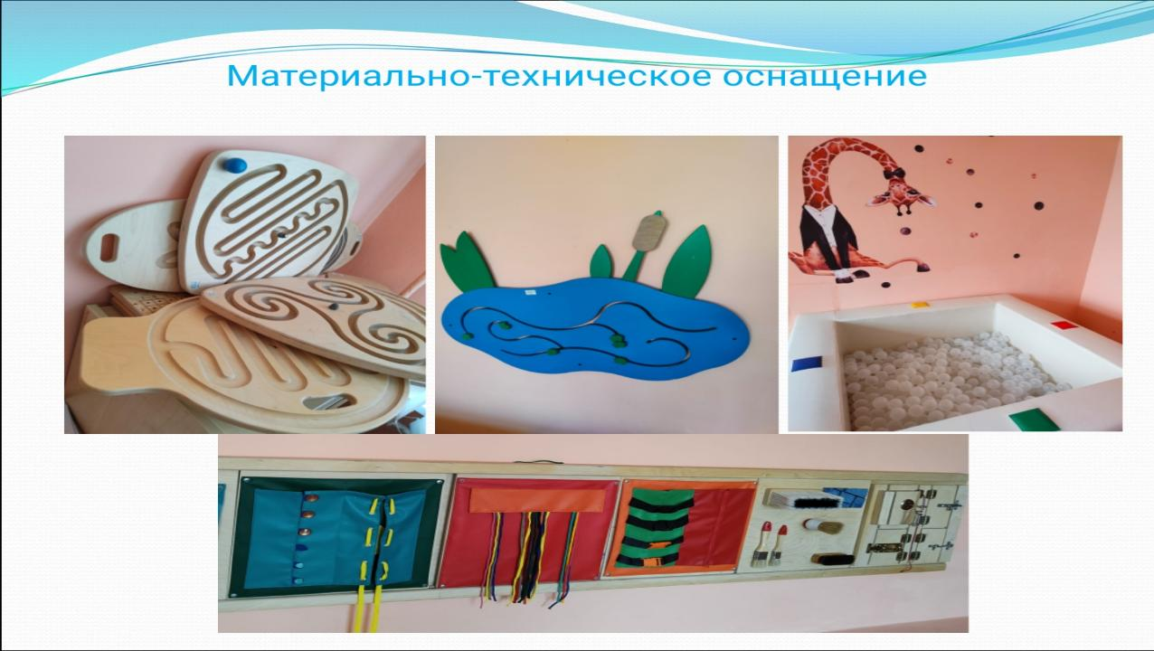

Slide 9
СПАСИБО ЗА ВНИМАНИЕ!

